Slide 1




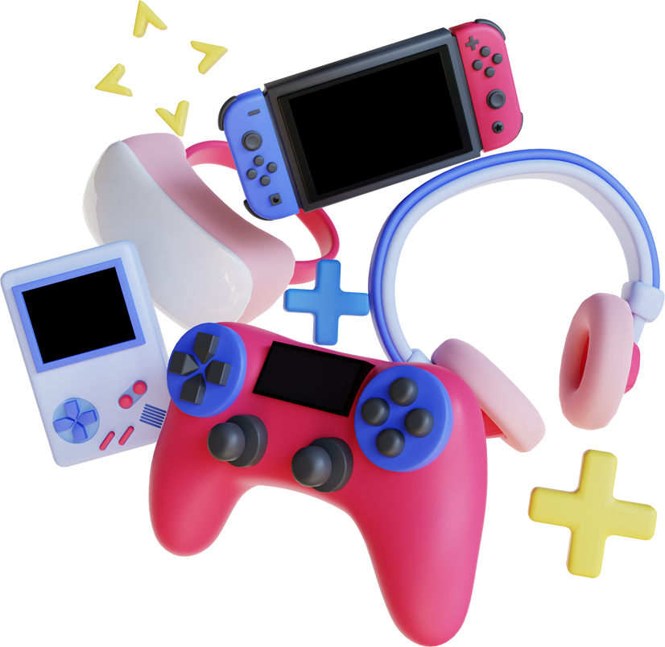

)
)
)
Ulas Makalah Ilmiah terkait IMK
)
)
)
Physical Activity Motivating Games: Be Active and Get Your Own Reward
)
Physical Activity Motivating Games: Be Active and Get Your Own Reward
)
)
)
)
)
)
Institut Teknologi Sepuluh November Surabaya
Teknik Informatika
Ahmad Nur Hidayat
6025222012
)
)
)
)
)

Slide 2

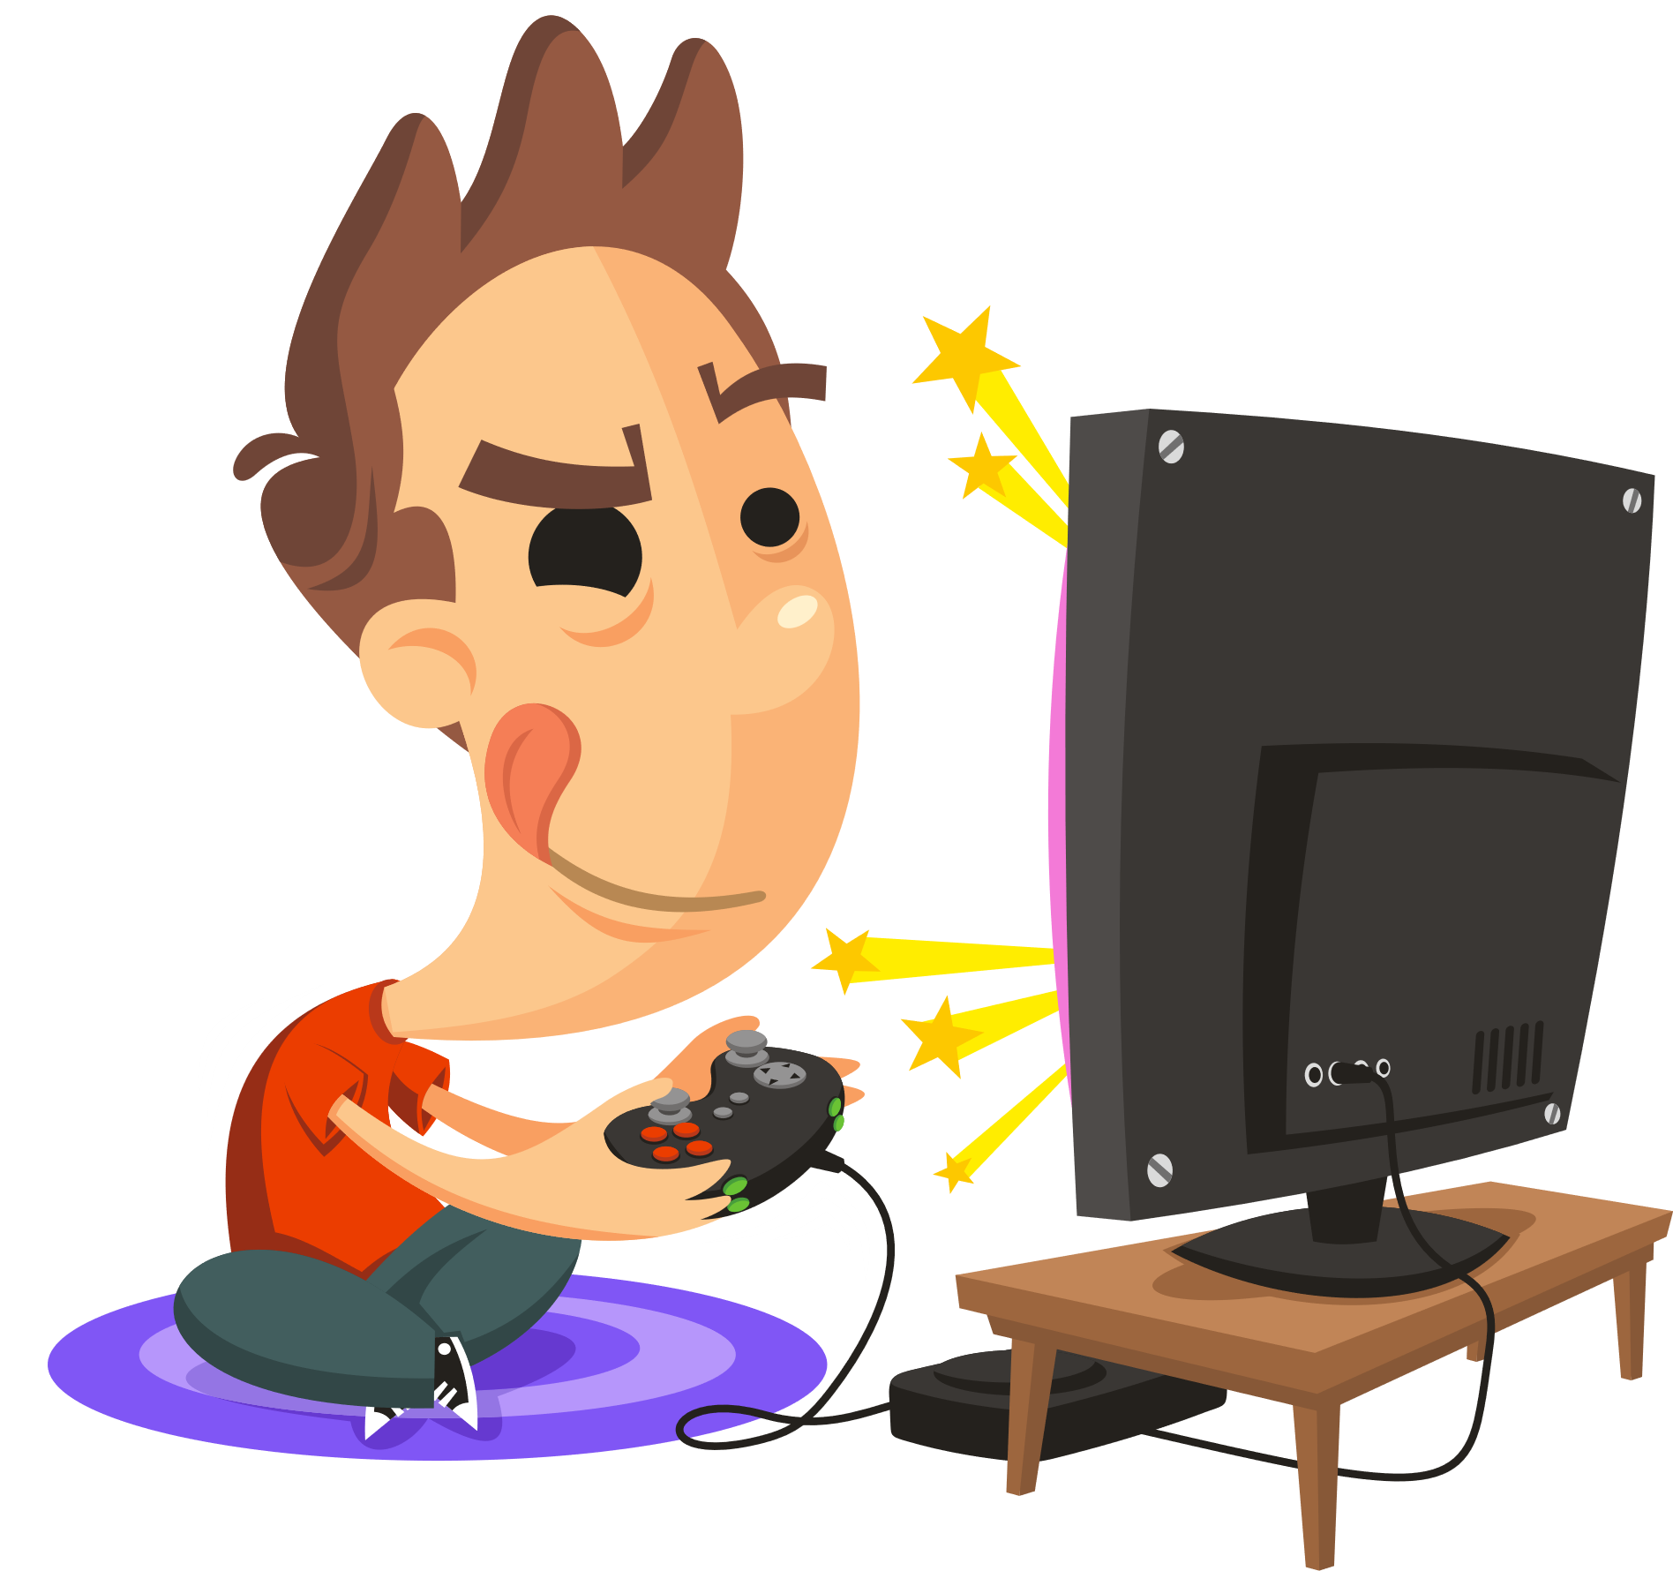

)
)
Introduction
Introduction
)
)
)
)
GAME
Memasukan aktivitas fisik ke dalam game komputer menggunakan teknologi persuasive yang adaptif
dengan perangkat sensorik.
)
)
)
)
Desain Game
)
Kurang aktif secara fisik
)
)
menyenangkan
)
)
)
)
)
Ketagihan
)
)
)
)
)
)
)
)
memotivasi pemain
agar terlibat dalam aktivitas fisik ringan
)
)
)
)
)
)
)
)
)
"PLAY, MATE!" (PhysicaL ActivitY MotivATing gamEs).
)

Slide 3
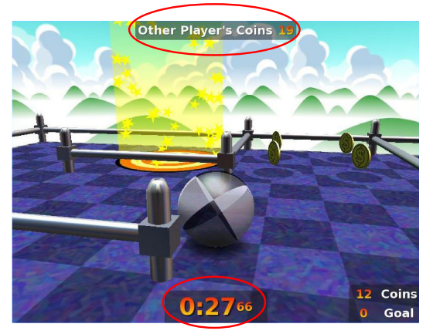
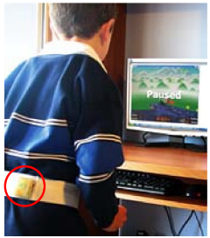
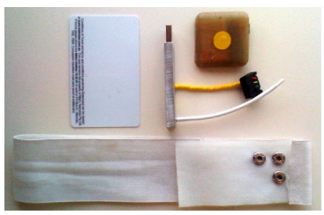



)
)
Introduction
Introduction
)
)
Penelitian ini mengevaluasi penerapan ‘PLAY, MATE!’ desain pada game komputer Neverball.
)
)
)
Sistem penghargaan berbasis waktu
)
Akselerometer triaksial
Mengenali lompatan di tempat
)
)
)
)
)
)
)
)
)
)
Evaluasi pertama
135 Player
Evaluasi kedua
tambahan 90 Player
kuesioner terhadap
117 orang dewasa

Slide 4
)
)
Research
Research
)
)
)
)
Penelitian ini bertujuan untuk menciptakan keseimbangan antara aktivitas fisik dalam bermain game, dengan demikian mendorong gaya hidup yang lebih sehat . Selain itu, penelitian ini juga bertujuan untuk mengevaluasi penerimaan desain "PLAY, MATE!" oleh pemain dan orang tua mereka .
)
)
)
)
)
)
)
)
)
)
)
)

Slide 5
Methodology
metode dalam penelitian ini dimulai dengan merancang teknologi persuasif adaptif yang disebut "PLAY, MATE!" yang memotivasi aktivitas fisik saat bermain game komputer.
Teknologi ini memantau aktivitas pemain menggunakan akselerometer 3D. Desain tersebut kemudian diterapkan pada game "Neverball“.
Evaluasi ini melibatkan 135 peserta yang direkrut dari tiga sekolah dasar di Hobart, Australia.
Indikator utama penerimaan adalah jumlah aktivitas fisik yang dilakukan saat bermain dan kenikmatan yang dirasakan saat bermain.
Kemudian evaluasi tambahan melibatkan 90 pemain dengan meningkatkan hadiah dan personalisasi kesulitan permainan.
melakukan kuesioner terhadap 117 orang dewasa terkait penerimaan desain "PLAY, MATE!".

Slide 6
)
)
Discussion
Discussion
)
)
)
)
Hasil evaluasi mengkonfirmasi validitas hipotesis utama di balik program PLAY, MATE! desain. Keterlibatan dengan permainan komputer secara praktis dapat memotivasi pemain untuk melakukan aktivitas fisik saat bermain game. Pemain dimotivasi dengan :
1. memodifikasi game, sehingga fitur game tertentu dapat diperkuat dengan hadiah virtual dalam game,
2. membuat pemain sadar akan kemungkinan memperoleh hadiah virtual sebagai imbalan melakukan aktivitas nyata,
3. menyediakan antarmuka yang menangkap aktivitas nyata kepada pemain dan mengubahnya menjadi hadiah.
)
)
)
)
)
)
)
)
)
)
)
)

Slide 7



Conclusion
Teknologi persuasif adaptif "PLAY, MATE!" berhasil memotivasi pemain untuk melakukan aktivitas fisik saat bermain game komputer.
Evaluasi eksperimental menunjukkan bahwa pemain melakukan lebih banyak aktivitas fisik dan merasa menikmati pengalaman bermain mereka.
Teknik adaptif yang diusulkan berhasil dalam menyeimbangkan tingkat aktivitas fisik di antara pemain dengan berbagai keterampilan bermain game.
Hasil kuesioner terhadap 117 orang dewasa, menunjukkan sikap positif mereka terhadap PLAY, MATE! desain.

Slide 8


Finish
THANK YOU
Ahmad Nur Hidayat - 6025222012
Interaksi Manusia dan Komputer
Institut Teknologi Sepuluh November Surabaya

